Slide 1
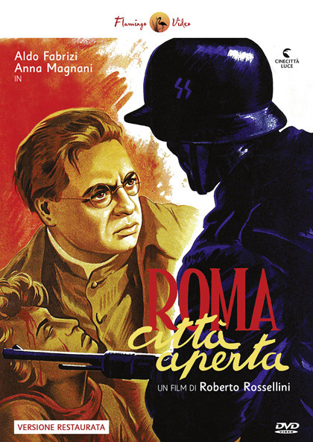
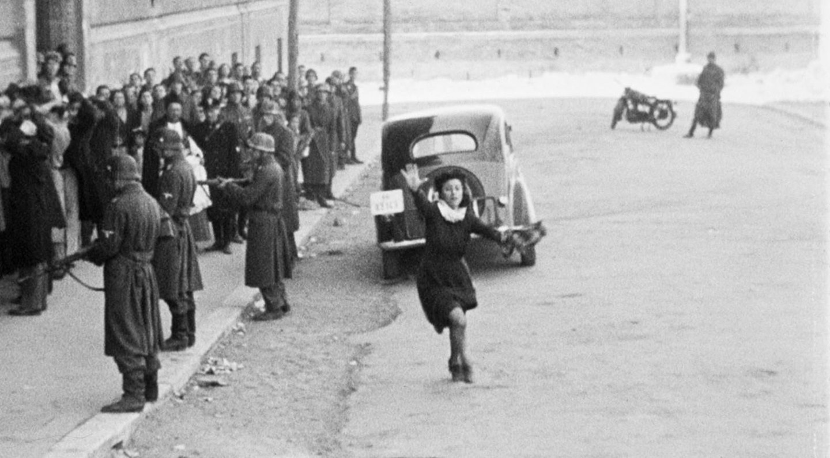
Roma città aperta
Via Tasso

Slide 2
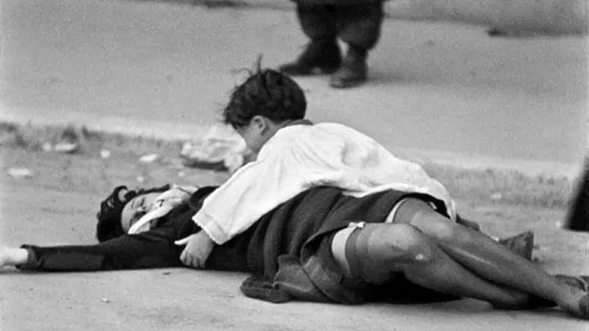
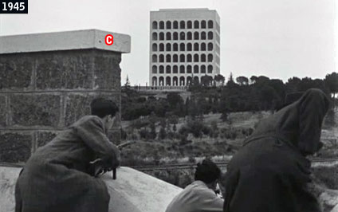
Roma Città aperta
Nel 1944, durante l'occupazione nazista di Roma, l'ingegnere partigiano Giorgio Manfredi è ricercato dai tedeschi. Trova rifugio a casa di Pina, una vedova, e insieme cercano di aiutare la resistenza. Dopo un attentato da parte di alcuni ragazzi, Pina viene uccisa mentre cerca di raggiungere il suo compagno Francesco, arrestato dai nazisti. Manfredi e il prete don Pietro vengono catturati e torturati, ma Manfredi non rivela nulla. Don Pietro viene fucilato dai tedeschi, e il film si conclude con i bambini che tornano a casa, sotto la cupola di San Pietro, simbolo di speranza perduta.
È una storia di resistenza, sacrificio e sofferenza durante la Seconda Guerra Mondiale.

Slide 3
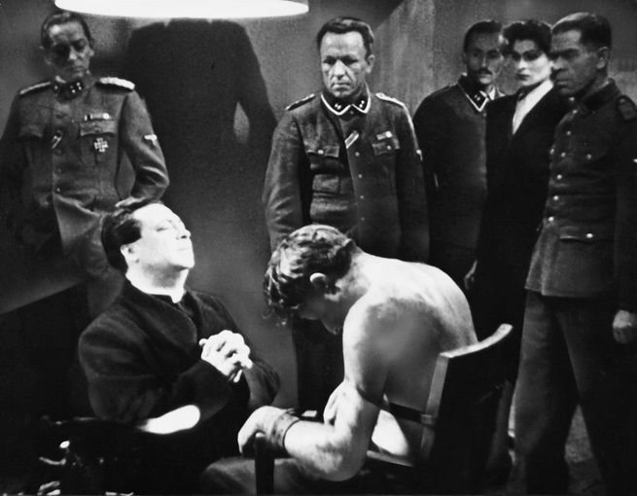
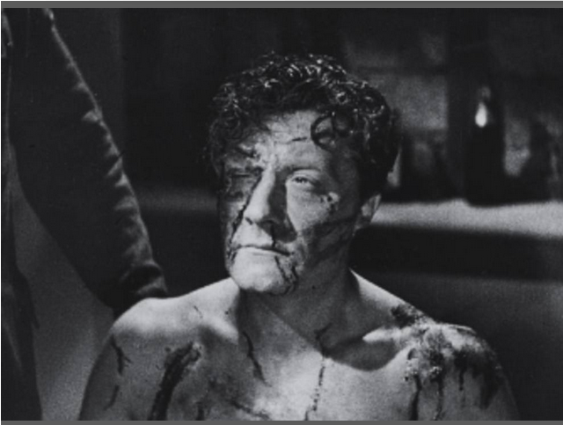
Scena Tortura
Nella scena di Roma città aperta ambientata in Via Tasso,
i nazisti interrogano e torturano i prigionieri.
Manfredi (Marcello Pagliero) è tra loro.
Viene picchiato e sottoposto a violenze per farlo parlare.
Lui però non tradisce i compagni, e muore senza parlare.
.
Don Pietro (Aldo Fabrizi) assiste alla scena.
È impotente ma soffre profondamente.
La violenza non è mostrata in modo diretto.
Si percepisce soprattutto attraverso suoni e reazioni.
La scena simboleggia la lotta e la dignità della Resistenza.

Slide 4
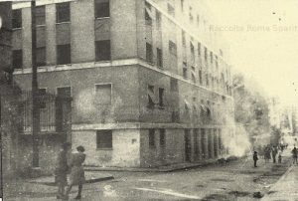
Via Tasso

Slide 5
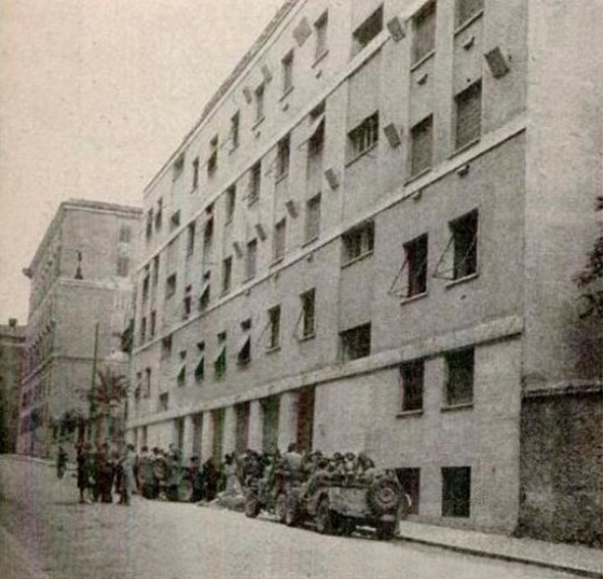
Funzione storica
Prima del 1943:
Funzione Logistica e Diplomatica
  Sede dell’Ufficio Culturale dell’Ambasciata Tedesca.
  Punto di riferimento per i rapporti tra il Terzo Reich e l'Italia fascista.
Dal 1943 al 1944:
Funzione Repressiva: Il "Carcere della Gestapo"
  Centro di Detenzione e Interrogatorio: Sede del comando della Sicherheitspolizei (Sipo) e della Gestapo.
  Strumento di Terrore: Luogo di detenzione per partigiani, politici e sospetti oppositori. Fungeva da motore della macchina repressiva nazista a Roma.
  Centro Logistico per l'Eccidio: Luogo in cui vennero stilate le liste per l'eccidio delle Fosse Ardeatine.

Slide 6
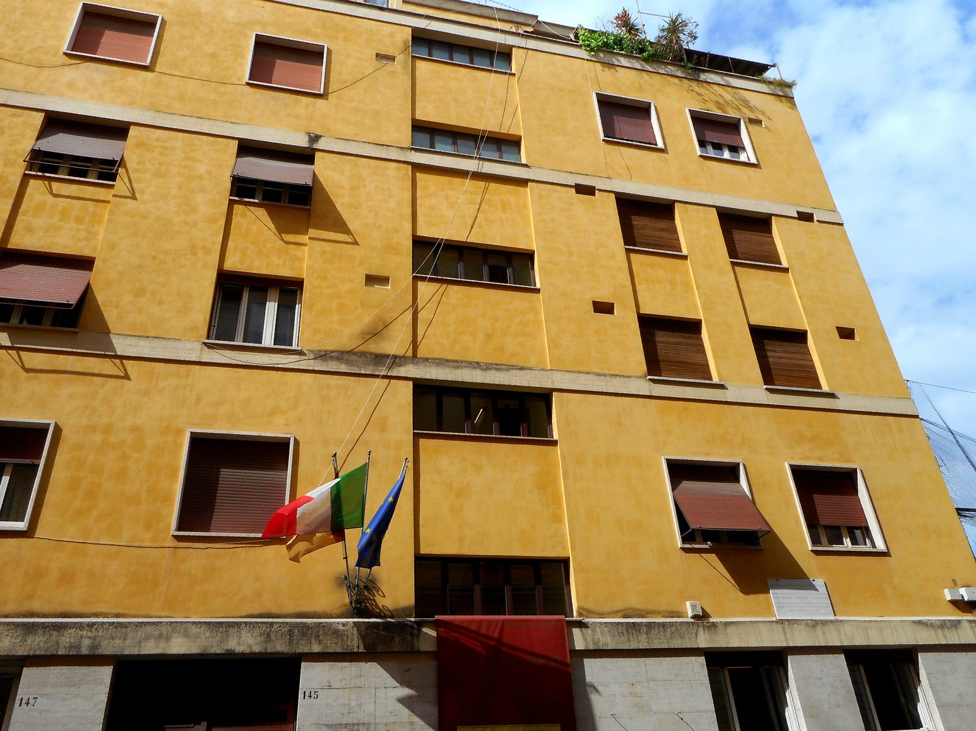
Via Tasso oggi
Questo luogo è stato trasformato in museo per conservare la memoria di ciò che accadde: non è quindi uno spazio ricostruito, ma un ambiente autentico, rimasto in gran parte intatto.
Una delle caratteristiche più forti del museo è proprio la conservazione delle celle:
  Celle dei prigionieri: molte conservano graffiti e scritte originali lasciate dai detenuti, testimonianze dirette della loro sofferenza e speranza.
  Stanze degli interrogatori: ambienti spogli e inquietanti, che evocano le torture e le violenze subite.
  Corridoi e uffici: mantengono un’atmosfera austera, quasi sospesa nel tempo.

Slide 7
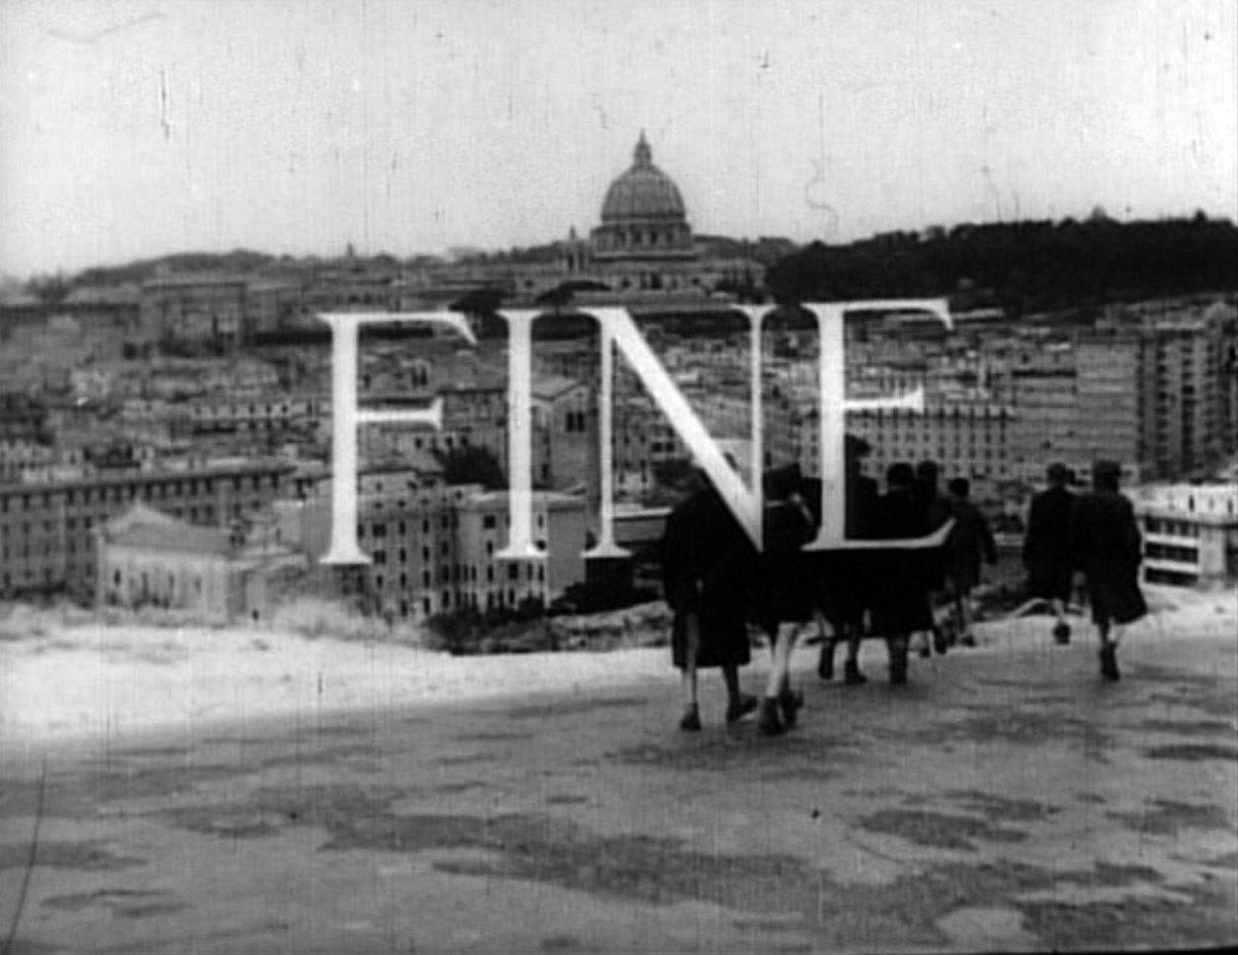
fatto da:
Sara Negro
Flavio Cesare Coluzza
Lorenzo Mattia Tiburzi
Sofia Valerio

